Slide 1

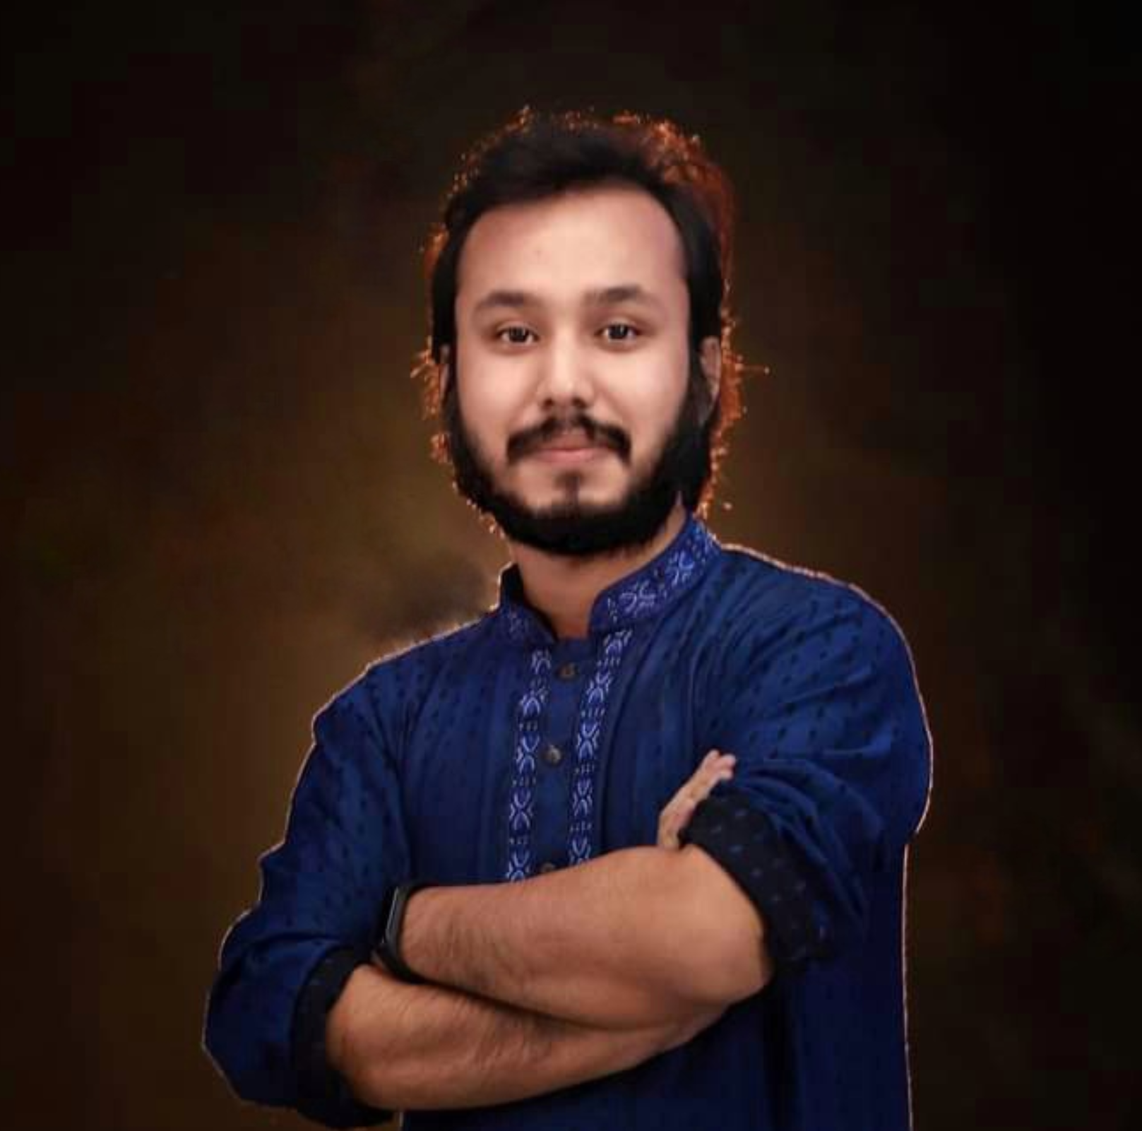
Kowshique Roy
HSC ICT
Information and Communication Technology
তথ্য ও যোগাযোগ প্রযুক্তি
অধ্যায় ৫মঃ প্রোগ্রামিং ভাষা
পাঠ ০ : পরিচিত
Whatsapp: 01765236683 Mail: kowshiqueroy@gmail.com Youtube: Dadar Class দাদার ক্লাস

Slide 2
পাঠ সমূহ
প্রোগ্রামের ধারনা
প্রোগ্রামের ভাষা
অনুবাদক প্রোগ্রাম
প্রোগ্রামের সংগঠন
প্রোগ্রাম তৈরির ধাপসমূহ
প্রোগ্রাম ডিজাইন মডেল
‘সি’ প্রোগ্রামিং ভাষা
বহুনির্বাচনী
সৃজনশীল

